Slide 1
স্বাগতম

Slide 2
পরিচিতি
এস, এম হুমায়ুন কবির
সহকারী প্রধান শিক্ষক
কোটচাঁদপুর মাধ্যমিক বালিকা বিদ্যালয়
কোটচাঁদপুর, ঝিনাইদহ।
মোবাইল-০১৭৯৯০৬৬০৩৩
Email:smhkabir2@gamil.com
শ্রেণি: নবম
বিষয়: উচ্চতর গণিত
অধ্যায়: ১.২
01799 – 066033

Slide 3
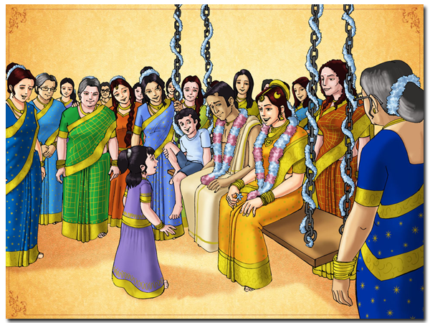

Slide 4
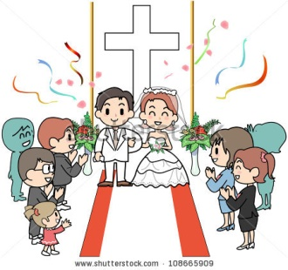

Slide 5
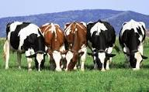
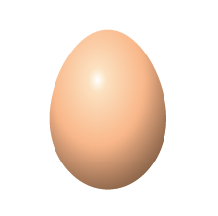
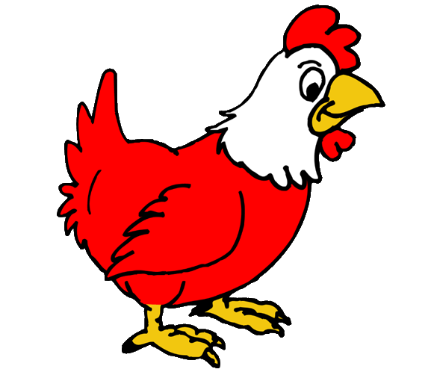
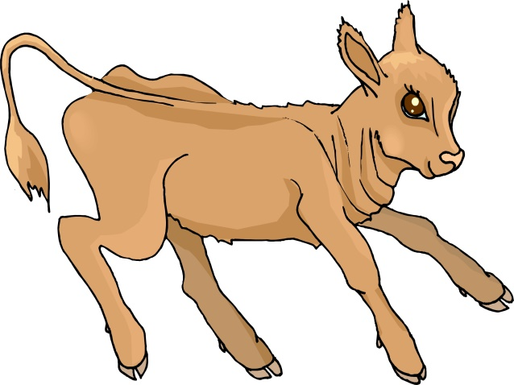

Slide 6
অণ্বয়
ও
ফাংশন

Slide 7
শিখনফল
এই পাঠ শেষে শিক্ষার্থীরা . . .
১। অন্বয় ও ফাংশন কী তা বলতে পারবে
২। ফাংশন চিহ্নিত করতে পারবে
৩। ফাংশনের ডোমেন ও রেঞ্জ নির্ণয় করতে পারবে
৪। ফাংশন গঠন করে বাস্তব সমস্যার সমাধান করতে পারবে ।

Slide 8
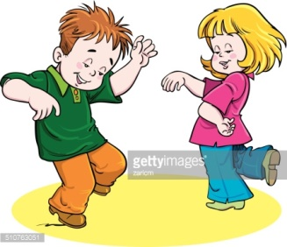
প্রত্যেক মায়ের কি সন্তান আছে?
হ্যাঁ

Slide 9
প্রত্যেক সন্তানের কি মা আছে?
না

Slide 10
প্রত্যেক মায়ের কি সন্তান আছে?
না

Slide 11
প্রত্যেক মায়ের কি সন্তান আছে?
হ্যাঁ

Slide 12
মাঝের সন্তানের কয়জন মা আছে?
না

Slide 13
যদি X ও Y সেট হয় এবং কোনো নিয়মের অধীনে X সেটের প্রত্যেক উপাদানের সাথে Y সেটের একটি ও কেবল একটি উপাদানকে সংশ্লিষ্ট করা হয় তবে ঐ নিয়মকে X থেকে Y এ বর্ণিত একটি ফাংশন বলা হয়।
2
9
3
1
1
y = $x^{2}$
4
X
Y

Slide 14
স্বাধীন চলকের প্রতিটি বাস্তব মানের জন্য যদি অধীন চলকের কেবলমাত্র একটি করে বাস্তব মান পাওয়া যায়, তবে ঐ অধীন চলককে স্বাধীন চলকের ফাংশন বলে।
4
6
1
8
3
2
y = 2x
= f(x)
স্বাধীন চলক(x)
অধীন চলক(y)
y হচ্ছে x এর ফাংশন – এই কথার একেবারে সাধারণ অর্থ হল y, x এর উপর নির্ভরশীল।

Slide 15
5
5
6
3
7
4
ফাংশন
A
F :$A→B$
B

Slide 16
2
4
-2
$y^{2}$ = x
3
9
-3
ফাংশন নয়
X
Y

Slide 17
ফাংশন f(x) = x + 3
6
1
8
2
X
Y
5
3
ডোমেন
কো ডোমেন
4
{ }
{ }
{ }
রেঞ্জ

Slide 18
দলগত কাজ
1.
$$y=f\left(x\right)=7x+10$$
2.
$y=f\left(x\right)=\sqrt{2x+2}$
১। উপরের 1 ও ২ নং সম্পর্কগুলোর মধ্যে ফাংশন চিহ্নিত কর। উত্তরের যুক্তি দাও।
২। ফাংশনের ডোমেন ও রেঞ্জ নির্ণয় কর।

Slide 19
মূল্যায়ন
1.
S = { ( 1,5 ), ( 2, 5 ), ( 0, 3), ( 3, 3)}
2.
$S^{−1}$ = { ( 5, 1 ), ( 5, 2 ), ( 3, 0 ), ( 3, 3)}
১। উপরের 1 ও ২ নং সম্পর্কগুলোর মধ্যে ফাংশন চিহ্নিত কর। উত্তরের যুক্তি দাও।
২। ফাংশনের ডোমেন ও রেঞ্জ নির্ণয় কর।

Slide 20
বাড়ির কাজ
নাম | রাইড (x) | টাকার পরিমান (y)
রাফী | 2 | ??
রাজু | 3 | ??
রায়হান | 5 | ??
রাব্বি | 6 | ??
ঢাকার শিশু পার্কে প্রবেশ মূল্য 100 টাকা, প্রতিটি রাইডে উঠার জন্য 20 টাকা দিতে হয়।
(ক) টাকার পরিমান নির্ণয়ের জন্য একটি সমীকরণ ( সম্পর্ক ) গঠন কর।
(খ) সমীকরণটিকে কি ফাংশন বলা যাবে? যুক্তি দাও।
(গ) যদি ফাংশন হয় তবে তার ডোমেন ও রেঞ্জ নির্ণয় কর।

Slide 21
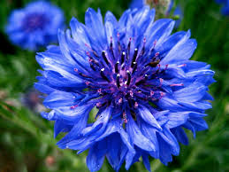
ধন্যবাদ

